Slide 1


B2040-Chimie du vivant et environnement
Partie 2:
acido-basiques
Les
équilibres
en
solution,
le
pH
1
ECAM 2015
1

Slide 2
Chapitre 1: Définitions et rappels
Brönsted et Lowry (1923)
ACIDE : ion ou molécule susceptible de céder un ion H⁺ (un proton)
BASE : ion ou molécule susceptible de fixer un ion H⁺ (un proton)
B2040-Chimie du vivant et environnement
A⁻ : +
H⁺
où A⁻ est une base
B : +
H⁺
B:H⁺ où BH⁺ est un acide
H:A
Rupture hétérolytique de la liaison H-A
Substance pourvue d’au moins un doublet électronique non-liant sur lequel
vient se lier H
CN⁻ +
H⁺
+
Ex : H-CN
Ex : NH3
+
H⁺
NH4⁺
A tout acide correspond une base (conjuguée)
A toute base correspond un acide (conjugué)
⇒ couple acide-base conjugués
ACIDES
BASES
HNO3
-
NO3
NH4⁺
NH3
HCl
Cl⁻
Ex : H O
CH3COOH
CH3COO⁻
2
H2CO3
-
HCO3
₋
HCO3
--
OH⁻ + H⁺
CO3
H2O
caractère acide, couple H O/OH⁻
BH⁺
B
2
H O + H⁺
H
O⁺
+
BH
BH⁻
B⁻
B⁻⁻
2
3
caractère basique, couple H3O /H2O
espèce amphotère: espèce qui possède un caractère acide et un caractère basique.
2
ECAM 2015

Slide 3
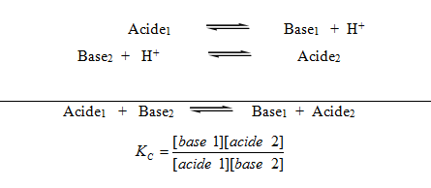

Réactions acides-base : transfert de proton(s)
qu’un acide ne peut libérer un proton si une base n’est pas présente pour accueillir ce proton (et inversement).
B2040-Chimie du vivant et environnement
C⁰
Avec = 1M
-
H⁺
acide plus fort
base plus faible
+ H⁺
-
H⁺
acide plus faible
base plus forte
+
H⁺
ECAM 2015
3

Slide 4

Si l’on choisit un système de référence : H₃O⁺/H₂O on va mesurer la force d’un acide dans l’eau :
HA(aq) H2O(l)
A⁻(aq)
H3O⁺(aq)
+
+
([ A⁻ ] / c ⁰ )([H O ⁺ ] / c ⁰ )
K =
3
Eau est solvant en grand excès[H2^{O] =55,5M}
c
([HA] / c )([H ₂ O]/ c )
0
o
B2040-Chimie du vivant et environnement
− 0
+ 0
K ([H O]/ c º ) =
([ A ] / c )([H ₃ O ] / c )
= K
Ka constante d’acidité du couple HA/A⁻
c 2
([HA] / c ⁰ )
a
La constante d’acidité du couple H₃O⁺/H₂O est donc égale à :
^{K}a
constante d’acidité du couple acide1^{/base}1
f(T), tables donnent K_{a} à 298K
f(solvant)
Gamme des Ka : 10⁻²⁰ ≤ Ka ≤ 10¹⁰
pK_{a} = -log K_{a}
Acide fort: pK_{a} très petit (< 0)
Acide faible: pK_{a} très grand (> 0)
ECAM 2015
4

Slide 5
Constantes de dissociation
des
acides
(T
=25°C)
Principaux acides FORTS : α ≈ 1
Ka >> 1 pKa < 0
HI, HBr, HClO4 (acide perchlorique), HCl, HNO3
H2SO4 / HSO⁻ 4 : seule la
1ère
acidité est forte
B2040-Chimie du vivant et environnement
Nom
Acide
Base
pKa
Ion hydronium
Acide trichloracétique
Acide dichloracétique
Anion hydrogénosulfate
Acide chloracétique
Acide nitreux
Acide formique (méthanoïque)
Acide benzoïque
Ion anilinium
Acide acétique
Cation ammonium
Cation méthylammonium
H₃O⁺
CCl₃COOH
CC₂COOH
HSO₄⁻
CH₂ClCOOH
HNO₂
HCOOH
C₆H₅COOH
C6H5 NH3⁺
CH₃COOH
NH₄⁺
H₃C-NH⁺₃
H₂O
CCl₃C00⁻
CHCl₂COO⁻
_{SO4}2-
CH₂ClCOO⁻
NO₂⁻
HCOO⁻
C₆H₅COO⁻
C₆H₅NH₂
CH₃COO⁻
NH₃
H₃C-NH₂
(0)
0,70
1,25
1,89
2,9
3,4
3,75
4,19
4,6
4,75
9,24
10,6
Polyacides
pKa₁
pKa₂
pKa₃
H SO
H PO
H SO
H CO
H S
(-3)
2,15
1,8
6,37
7,0
1,92
7,15
7,2
10,25
12,9
-
12,40
-
-
-
2
4
3
4
2
3
2
3
2
ECAM 2015
5

Slide 6
Mesure de la force d’une base dans l’eau :
A⁻
(aq) H2O(l)
H⁻(aq)
+
HA(aq)
+
0
−
0
K ([H O]/ c º ) =
([HA] / c )([OH ] / c )
= K
B2040-Chimie du vivant et environnement
c
2
([ A⁻ ] / c ⁰ )
b
K_{b} constante de basicité du couple HA/A⁻
^{pK}_{b} ^{= -log K}_{b}
ECAM 2015
6

Slide 7
Produit ionique de l’eau
couple HA/A⁻
HA(aq) H2O(l)
A⁻(aq)
H3O⁺(aq)
+
+
Kc1
K
A⁻ (aq) + H2O(l) HA(aq) + OH⁻(aq)
c2
B2040-Chimie du vivant et environnement
^{2 H}2^{O}
H3O⁺
+
OH⁻
K
c3
−
+
[ A ][ H ₃ O ]
−
K =
K =
([HA])([OH ])
[
c1
[HA]
H ₂ O]
K
c 2
([ A⁻ ])([H O])
2
K _{a} K _{b}
K
=
[H O] [H O]
=
K _{c3}
c1 c 2
2
2
[ H O ⁺ ][OH ⁻ ]
K K =
3
= K
c1 c 2
[H O]²
c3
2
K [H O]² = [OH ][H O⁺ ]= K
= 10⁻¹⁴
C 3 2
3
w
K_{C} [H O] = K_{a} K_{b} = K^{w}
2
3 2
K _{a} K_{b} = Kw
pK _{a} + pK _{b} = pK _{w} = 14
ECAM 2015
7

Slide 8
Classification
de
la
force des formes acide
et
base
conjuguée
des
couples
acide/base
K_{a}
pK_{a}
Acide
Base conjuguée
> 1
< 0
aF nivellé par l’eau
indifférente par
rapport à l’eau
B2040-Chimie du vivant et environnement
Entre 1 et 10⁻⁴
Entre 0 et ∼ 4
a moyennement f
b très f
Entre ∼10⁻⁴ et ∼10⁻¹⁰
Entre ∼4 et ∼10
af
b f
Entre ∼10⁻¹⁰ et ∼10⁻¹⁴
Entre ∼10 et ∼14
a très f
B moyennement f
_{<10}-14
>14
indifférente par
rapport à l’eau
B F nivellée par
l’eau
ECAM 2015
8

Slide 9
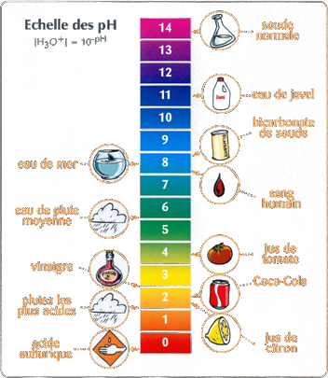
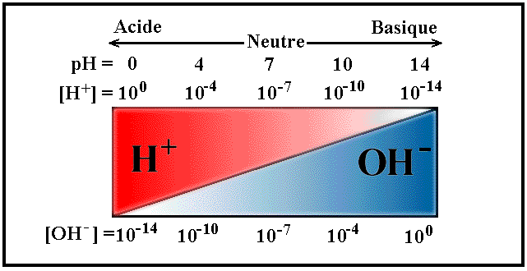
Le pH
pH mesure de l’acidité ou la basicité d’une solution (et non la force de l’acide ou de la base)
• pH = - log
a_{H3O+}
avec c⁰ = 1mol.dm⁻³
• pH = - log[H₃O⁺]
pOH = - log [OH⁻]
B2040-Chimie du vivant et environnement
Echelle des concentrations ioniques et du pH pour les solutions aqueuses à 25°C.
Dans toute solution aqueuse: K_{w} = [OH⁻][H₃O⁺]=10⁻¹⁴
pH + pOH = 14
pH=14-pOH
ECAM 2015
9

Slide 10
Chapitre 2: Calculs du pH de solutions
En solution acide, deux équilibres coexistent :
aqueuses (T=25°C)
−
+
B⁻
+ H₃O⁺
[ B ][H O ]
BH + H2O
K =
3
a
[BH ]
2H2O
OH⁻ + H₃O⁺
B2040-Chimie du vivant et environnement
+
−
K_{W} = [H₃O ][OH ]
La neutralité électrique de la solution :
[H3O⁺]=[B⁻]+[OH⁻]
Conservation de la matière :
[BH] + [B⁻] = [C0]
Dès lors,
K_{W}
Equation du troisième degré!!
+
−
[H ₃O ] = [B ] +
+
[H ₃O ]
Ka([C0]-[B⁻])=[B⁻][H3O⁺]
approximations simplificatrices
[B ⁻ ] = ^{K a ⋅ [C0 ]}
+
[H ₃O ] + K _{a}
[H
O ⁺ ] = ^{K a ⋅ [C0 ]} + ^{KW}
3
+
+
[H ₃O ] + K _{a} [H ₃O ]
+ 3 + 2 +
[H3O ] + Ka [H3O ] - [H3O ] ( Ka [c0 ] + Kw ) – Ka Kw= 0
ECAM 2015
10

Slide 11
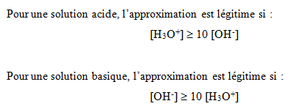
1è approximation : négliger l’autoprotolyse de l’eau
On admet, dans l’évaluation du pH, une incertitude de l’ordre de 0,05 unité.
Dans ces conditions, on peut négliger les ions OH⁻ ou H3O⁺ provenant de l’autoprotolyse de l’eau.
B2040-Chimie du vivant et environnement
SI
ECAM 2015
11

Slide 12
Solution d’un monoacide
Fort
B2040-Chimie du vivant et environnement
H₃O⁺ +
X⁻
HX + H2O
^{2 H}2^{O}
H3O⁺
+ OH⁻
Approximation de l’autoprotolyse de l’eau : négliger les ions hydronium apportés par l’eau est légitime si:
[H3O⁺] ≥ 10 [OH⁻]
^{Si [HX] initiale (C}0^{) est d’au moins}
10⁻⁶
M
Alors comme α→1
C
0
= [H O⁺]
3
pH = -log c₀
ECAM 2015
12

Slide 13
Exercice : pH d’une solution d’acide Fort
Evaluer à 298K à 0,05 unité près, le
respective:
1) 1,00.10⁻³ mol.dm⁻³
2) 1,00.10⁻⁷ mol.dm⁻³
pH de deux solutions
d’acide chlorhydrique
de
concentration
initiale
B2040-Chimie du vivant et environnement
1)
HCl
^{+ H}2^{O}
→
H3O⁺ + Cl⁻
C0 = 10⁻³M
Approximation de l’autoprotolyse de l’eau
[H3O⁺]
≥ 10 [OH⁻]
pH = -log C
pH = 3,00
OK
0
10⁻³ M ≥ 10⁻⁶ M
2)
HCl
^{+ H}2^{O}
→
H3O⁺
+
Cl⁻
C0 = 10⁻⁷M
Approximation de l’autoprotolyse de l’eau
[H3O⁺] ≥ 10 [OH⁻]
10⁻⁷ M ≥ 10⁻⁶ M
ECAM 2015
13

Slide 14
HCl
^{+ H}2^{O}
→
H3O⁺
+ Cl⁻
+
−
^{2 H}2^{O}
H3O⁺
+
OH⁻
K_{W} = [H₃O ][OH ]
B2040-Chimie du vivant et environnement
La neutralité électrique de la solution :
[H₃O⁺] = [Cl⁻] + [OH⁻]
Conservation de la matière :
C₀ =
[HCl]
+ [Cl⁻]
α→1
alors
[H3O⁺]
= C0 + [OH⁻]
[OH
−
] =
K _{w}
et
[
⁺ ]
H ₃O
+ 2 +
[H₃O
] − [H₃O
]C₀
− Kw = 0
ECAM 2015
14

Slide 15
Solution d’une monobase
Forte
B2040-Chimie du vivant et environnement
cas des monohydroxydes
BOH
→
B⁺
+ OH⁻
^{2 H}2^{O}
H3O⁺
+ OH⁻
Approximation de l’autoprotolyse de l’eau : négliger les ions hydroxyde apportés par l’eau est légitime si:
[OH⁻] ≥ 10 [H3O⁺]
^{Si [BOH] initiale (C}0^{) est d’au moins}
C₀ = [OH⁻]
^{pOH = -log c}0
10⁻⁶
M
Alors comme α→1
pH = 14 + logC₀
ECAM 2015
15

Slide 16
Exercice : pH d’une solution de base Forte
Evaluer à 298K, le pH d’une solution aqueuse d’hydroxyde de sodium de concentration :
1) 1,00.10⁻³ mol.dm⁻³
2) 1,00.10⁻⁷ mol.dm⁻³
B2040-Chimie du vivant et environnement
→
Na⁺ + OH⁻
1)
NaOH
C₀ = 10⁻³M
Approximation de l’autoprotolyse de l’eau
[OH⁻] ≥ 10 [H3O⁺]
10⁻³ M ≥ 10⁻⁶ M
^{pH = 14 + log C}0
pH = 11,00
OK
Remarque :
Cas d’une dibase ?
^{Ca(OH)}2
→
Ca
2+
+
2 OH⁻
C0 = 10⁻³M
[OH⁻] = 2 C₀
^{pH = 14 + log 2C}0
pH = 11,30
ECAM 2015
16

Slide 17
2) 1,00.10⁻⁷ mol.dm⁻³
NaOH
C₀ = 10⁻⁷M
→
Na⁺
+ OH⁻
[OH⁻] ≥ 10 [H3O⁺]
10⁻⁷ M ≥ 10⁻⁶ M
Approximation de l’autoprotolyse de l’eau
B2040-Chimie du vivant et environnement
B + H2O
BH⁺ + OH⁻
OH⁻ + H3O⁺
[H₃O⁺] + [BH⁺] =
+
−
2H2O
K = [H O ][OH ]
W
3
La neutralité électrique de la solution :
[OH⁻]
Conservation de la matière :
C₀ =
[BH⁺]
+ [B]
α→1
alors
[H3O⁺]
= [OH⁻] – C0
[
K _{w}
OH ⁻ ] =
et
[H O ⁺ ]
3
+ 2 +
[H₃O
] + [H₃O
]C₀ − K^{w}
= 0
ECAM 2015
17

Slide 18
Solution d’un monoacide
faible
−
+
BH + H2O
B⁻
+ H3O⁺
H₃O⁺
[ B ][H ₃ O ]
K =
a
[BH ]
2H2O
OH⁻ +
+
−
B2040-Chimie du vivant et environnement
K_{W} = [H₃O ][OH ]
Un calcul approché simple du pH consiste à supposer que, dans la solution : les ions H3O⁺ de l’autoionisation de l’eau
sont négligeables
La neutralité électrique de la solution :
[H₃O⁺] = [B⁻]
Conservation de la matière :
C₀ =
[BH]
+ [B⁻]
[H
O ⁺ ]²
K =
3
avec
[BH]=C -[H O⁺]
a
[BH ]
0 3
[H₃O⁺]² + K_{a} [H₃O⁺] – K_{a} C₀ = 0
ECAM 2015
18

Slide 19
Exercice: pH d’une solution d’acide faible
1)
A 298K, pH d’une solution de CH₃COOH 0,058 M
(pK_{CH3COOH}=
4,76)
^{CH}3^{COOH + H}2^{O}
CH3COO⁻ + H3O⁺
B2040-Chimie du vivant et environnement
[H3O⁺]² + Ka [H3O⁺] – Ka C0 = 0
pH = 2,99
[H3O⁺] = 1,02
10⁻³
M ≥≥
10⁻⁶
M
OK pour l’approximation de l’autoprotolyse de l’eau
ECAM 2015
19

Slide 20
Solution d’un monoacide faible
Equation du second degré peut être simplifiée :
2è approximation dissociation des acides faibles
−
+
B⁻
+ H3O⁺
K =
[ B ][H ₃ O ]
BH + H2O
a
B2040-Chimie du vivant et environnement
[BH ]
^{La neutralité électrique}2^{d}H^{e}2^{la}O^{solution :}
OH⁻ +OH⁺] 3=O⁺
[H₃
[B⁻]
Conservation de la matière :
C₀ = [BH] + [B⁻]
Si α<<1 ; α→0
[H
O ⁺ ]²
K =
3
a
[C₀ ]
pH = ¹ ( pKa − log C )
2
0
ECAM 2015
20

Slide 21
Solution d’un monoacide
2è approximation dissociation des acides faibles
faible
BH + H2O
B⁻
+ H3O⁺
H₃O⁺
^{Quand puis-je considére}2^{r} H^{α<}O^{<1 ; α→0}
OH⁻ +
B2040-Chimie du vivant et environnement
2
Quand α ≤ 0,1
^{Par définition : α = [B-]/C}0
et
[B⁻] = [H3O⁺]
[ H₃O⁺]/C₀ ≤ 0,1
Alors
[H
O ⁺ ]²
K =
3
a
[C₀ ]
K_{a}/C₀ ≤ 0,01
ECAM 2015
21

Slide 22
Exercice: pH d’une solution d’acide faible
1)
A 298K, pH d’une solution de CH₃COOH 0,058 M
(pK_{CH3COOH}=
4,76)
^{CH}3^{COOH + H}2^{O}
CH3COO⁻ + H3O⁺
Ka = 1,78 .10⁻⁵
B2040-Chimie du vivant et environnement
1
2
(1,78.10⁻⁵)/(0,058) ≤ 0,01
OK
pH
=
( pKa − log C )
0
pH = 3,00
2) A 298K, pH d’une solution d’acide formique (HCOOH) à 1,00.10⁻⁴ M
pKa=
3,80
Peut-on faire l’approximation de la dissociation des acides faibles ?
^{K}a^{/C}0 ^{≤ 0,01}
NON
Résoudre l’équation du second degré…
Ou tableau d’avancement…
ECAM 2015
22

Slide 23
Solution d’une monobase
faible
+
[ B][H ₃O ]
+
-
K =
B^{B}H⁺+^{H}H2^{O}2O
^{BH}B⁻ ⁺+^{O}H^{H}₃O⁺
a
[BH ⁺ ]
OH⁻ + H
O⁺
O⁺
OH ⁻ ]
2²H2²O
OH⁻ +3H3O⁺
K = [H
][
H O
W
3
B2040-Chimie du vivant et environnement
Un calcul approché simple du pH consiste à supposer que, dans la solution: les
sont négligeables
ions OH⁻ de l’autoionisation de l’eau
La neutralité électrique de la solution :
[BH⁺]=[OH⁻]
Conservation de la matière : C0 = [BH⁺] + [B]
+
+
(C₀ − [ BH ])[H ₃O ]
K =
a
K _{w}
+
[H ₃O ]
+
+
K_{W} = [H₃O ][BH ]
C₀[H₃O⁺]² - K_{w}[H₃O⁺] - K_{a}K_{w} = 0
ECAM 2015
23

Slide 24
Solution d’une
Equation du second degré peut être simplifiée :
monobase faible
2è approximation dissociation des bases faibles
+
B2040-Chimie du vivant et environnement
B + H2O
BH⁺ + OH⁻
[ B][H ₃O ]
K
=
a
[BH ⁺ ]
La neutralité électrique de la solution
:
[BH⁺] = [OH⁻]
Conservation
de la matière :
^{C}0 ⁼
[BH⁺]
+
[B]
Si α<<1 ; α→0
+
C₀ [ H ₃ O ]
K =
a
[OH ⁻ ]
+
−
K_{W}
= [H₃O ][OH ]
[H O ⁺ ] =
Ka .Kw
3
C₀
_{pH = 7 +} ¹ _{( pK + log c )}
2
a
0
ECAM 2015
24

Slide 25
Solution d’une
2è approximation dissociation des bases faibles
monobase
faible
Quand puis-je considérer α<<1 ; α→0
K_{b}/C₀ ≤ 0,01
B2040-Chimie du vivant et environnement
Exercice: pH solution d’une monobase faible
1)
A 298 K, pH d’une solution de NH₃ 0,060 M (pK_{NH3}= 4,75)
^{NH}3 ^{+ H}2^{O}
NH4⁺
+ OH⁻
1
(10 ^{-4,75})/(0,060) ≤ 0,01
pH = 11,01
Attention, caractère basique « caché » par un sel :
OK
pH
= 7 + ( pK + log c₀ )
2
a
2) A 298 K, pH d’une solution de NaNO2
0,01 M
Na⁺ + NO₂
NaNO2
-
-
HNO₂ + OH⁻
NO2 + H O
2
Base faible
pK_{HNO2}
= 3,29;
pK_{NO2-} =
10,71
pH =7,65
ECAM 2015
25

Slide 26
Solution
de polyacide
Polyacides
pKa₁
pKa₂
pKa₃
H₂SO₄
H₃PO₄
H₂SO₃
H₂CO₃
H₂S
(-3)
2,15
1,8
6,37
7,0
1,92
7,15
7,2
10,25
12,9
-
12,40
-
-
-
Ex : diacide
H2A+ H2O
HA⁻+ H₂O
HA⁻ + H3O⁺
K
a1
B2040-Chimie du vivant et environnement
A²⁻
+ H3O⁺
K
a2
Avec
^{K}a2
<
^{K}a1
Dans la pratique, on utilisera seulement le
sont insignifiantes.
1er
équilibre de dissociation en supposant que les déprotonations ultérieures
SSi
Ka2 < 10⁻².Ka1
pKa₂ > 2 + pKa₁
Le traitement est identique aux af, si toutes les approximations peuvent être faites :
1
pH = ( pKa − log C )
2
0
ECAM 2015
26

Slide 27
Solution de
polyacide
^{Cas particulier : H}2^{SO}4
^{H}2^{SO}4
+
H2O →
HSO4⁻
+
H3O⁺
^{pKa}1 ⁼ ⁽⁻³⁾
B2040-Chimie du vivant et environnement
HSO4⁻
+
^{H}2^{O}
SO4²⁻
+ H3O⁺
^{pKa}2 ^{= 1,92}
pH d’une solution d’acide sulfurique de concentration 10⁻²M ?
ECAM 2015
27

Slide 28
Solution d’af et de bf en
quantités équimolaires
+
B₁H⁺ + H₂O
B₁ + H₃O⁺
B₂H⁺ + OH⁻
[ B₁ ][ H ₃ O ]
K
B H ⁺
=
+
1
[B₁ H ]
^{B}₂ ^{+ H}₂^{O}
+
=
[ B₂ ][ H ₃ O ]
K
+
B H
+
B2040-Chimie du vivant et environnement
2
[B₂ H ]
Conditions initiales :
[B1H⁺]=[B2]
C0=[B1H⁺]+[B1]
et C0=[B2]+[B2H⁺]
[B1]=[B2H⁺]
Alors
K
[B H ⁺ ]
+
B₁H ¹
[ B₂ ][ H ₃ O ]
[B ] =
+
= [B H ⁺ ] =
1
[H O ⁺ ]
2
K
3
B₂ H ⁺
K
[B
H ⁺ ]K
+
+
+ 2
B₁H ¹ B₂ H
[H O ] =
= K
₊ K
3
[B ]
B₁H B₂ H
+
2
pH = ¹ ( pK + pK )
Moyenne des 2 pKa
2
B1H
+
B2 H
+
ECAM 2015
28

Slide 29


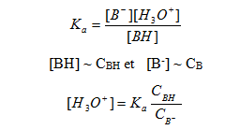
Mélanges d’un acide
Ex1 : solution CH₃COOH + CH₃COONa
faible
et
de
sa
base
conjuguée
Ex2 : solution
+ -
NH3 + NH4 Cl
B2040-Chimie du vivant et environnement
Solution
TAMPON
on est donc amené
à nouveau à faire des approximations.
relation Henderson-Hasselbalch
ECAM 2
C ₋
a _{C}
pH = pK + log
B
BH
015
29

Slide 30
Exemples de mélanges TAMPON
Les mélanges tampon sont des mélanges d’acide faible ou de base faible en présence de leur base ou acide
conjugué.
Mélange capable de stabiliser la valeur du pH lors de l’addition de petites quantités d’acides ou de bases.
B2040-Chimie du vivant et environnement
Usage :
-milieux industriels
-liquides biologiques (sang, pH=7,4)
-
H2CO3 / HCO3
-usages analytiques (solution de références)
ECAM 2015
30

Slide 31
Exemples de mélanges
•Mélange d’af et de sa base conjuguée en même concentration : 1M CH₃COOH et CH₃COONa pH = 4,75
On a :
^{C} Base
TAMPON
B2040-Chimie du vivant et environnement
pH = pK + log
a
C
acide
pH=4,75
• addition de 0,1 mole de HCl
pH = pKa + log(0,9/1,1) = 4,66
• addition de 0,1 mole de NaOH
pH = pKa + log(1,1/0,9) = 4,84
Effet TAMPON
le pH ne varie que de 0,09 unité.
alors que la même addition de 0,1 mol de HCl pur à un litre d’eau pure provoque une
chute de pH de 7 à 1.
ECAM 2015
31

Slide 32
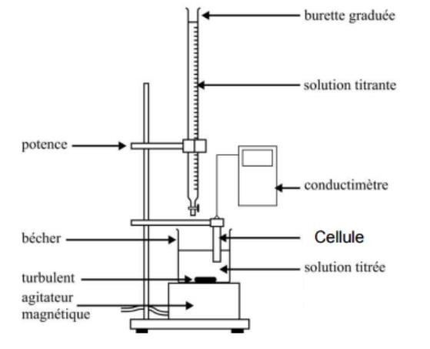
Chapitre 3: Titrages
acido-basique
en milieu aqueux.
^{ν}2 ^{Acide}1 ^{+ ν}1 ^{base}2
^{ν}2 ^{base}1 ^{+ ν}1 ^{acide}2
nombre de mol de réactif titrant
ajouté
B2040-Chimie du vivant et environnement
X =
nombre
de
mol
de
subs tan ce
à
titrer
Conductimètre ou PHmètre
ECAM 2015
32

Slide 33
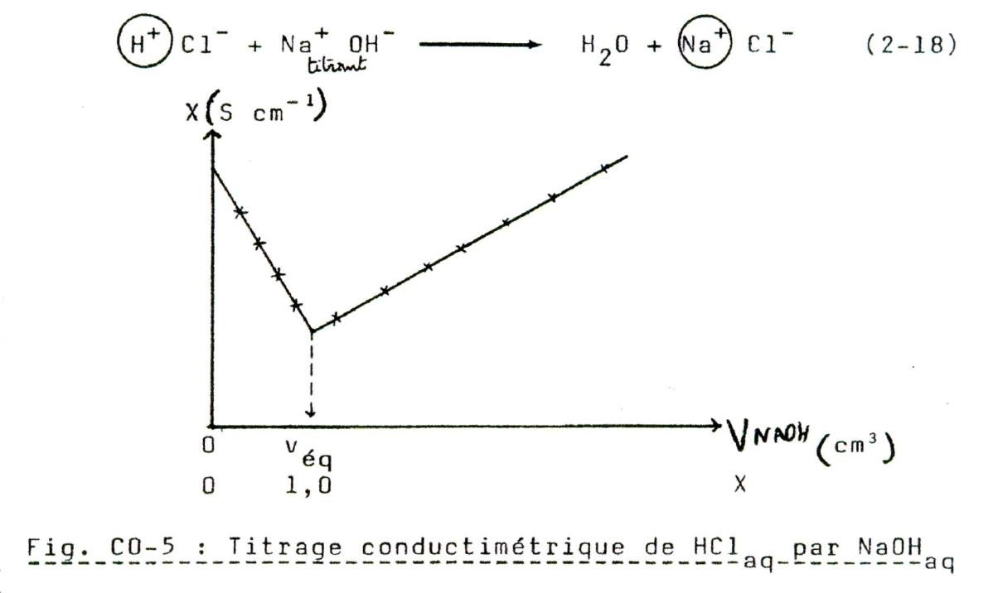
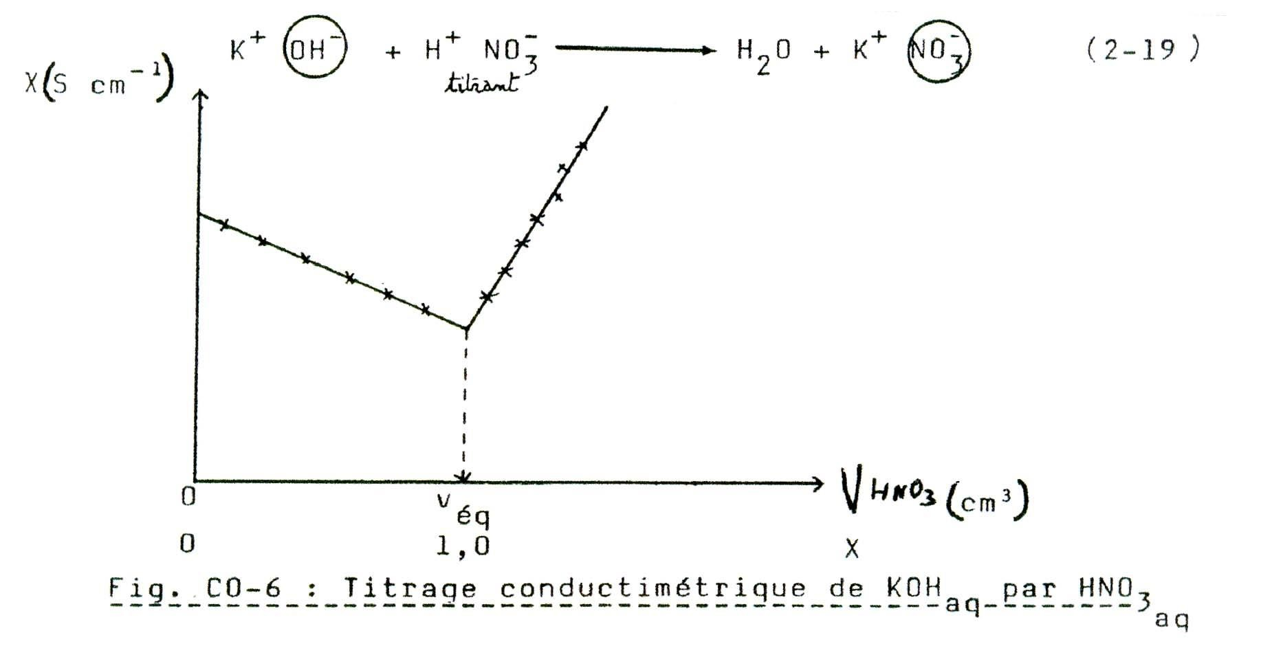
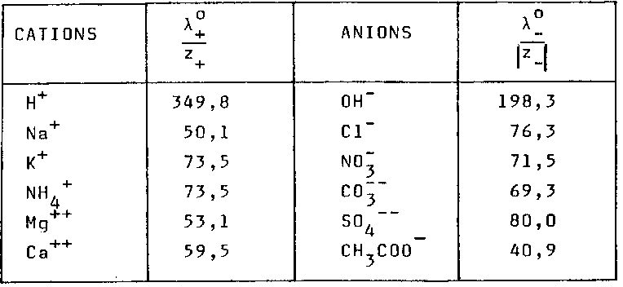
Titrages
conductimétriques
Acide fort par une base forte
Base forte par un acide fort
B2040-Chimie du vivant et environnement
Table de conductivités ioniques limites équivalentes (T=25°C) [Ω⁻¹cm² mol⁻¹]
ECAM 2015
33

Slide 34
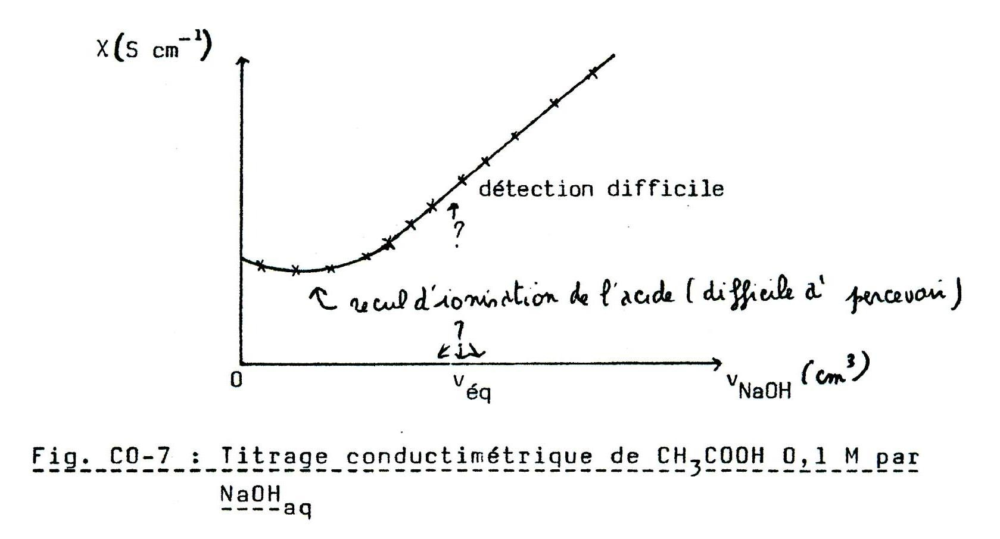
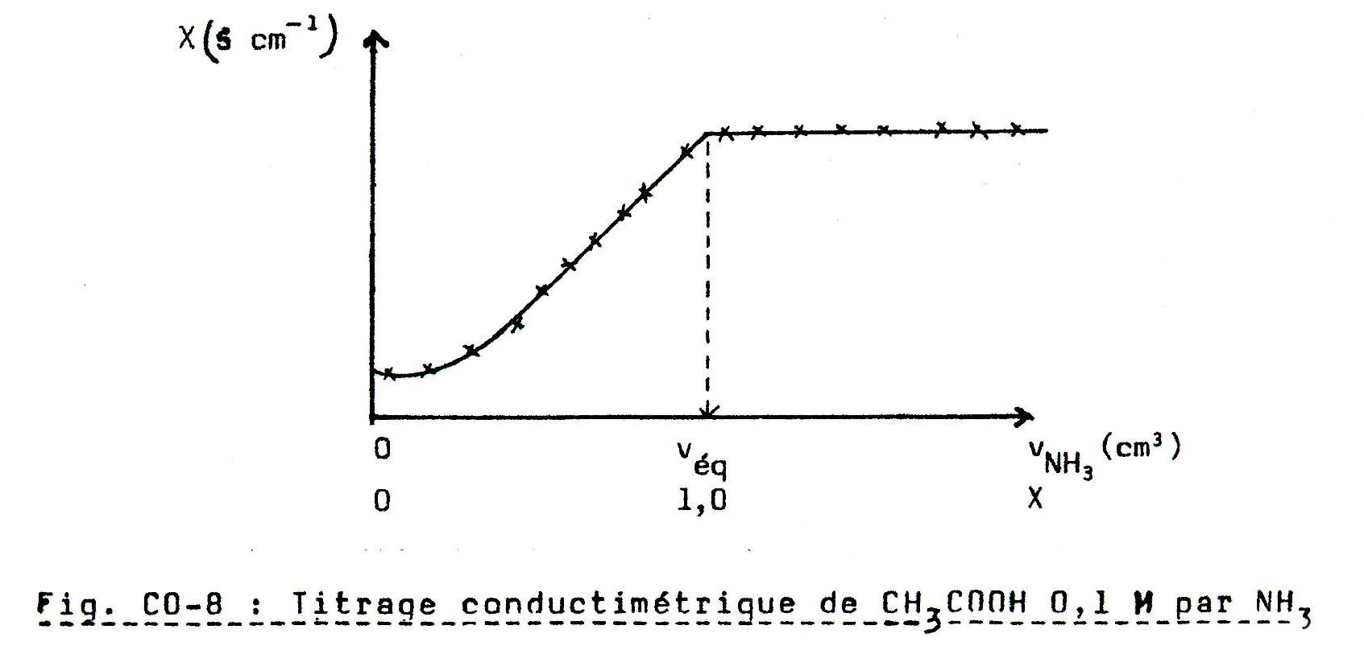
Titrages
conductimétriques
Acide faible par une base forte
Acide faible par une base faible
^{CH}3^{COOH}
+
NaOH →
CH3COO⁻ Na⁺
+
^{H}2^{O}
^{CH}3^{COOH}
+
NH3 →
CH COO⁻
+
NH
+
3
4
B2040-Chimie du vivant et environnement
ECAM 2015
34

Slide 35


Titrages titrimétriques
1) Neutralisation d’un monoacide Fort par une m onobase Forte
A= monoacide Fort, ex :HCl (titré)
B2040-Chimie du vivant et environnement
B= monobase
Forte, ex
:
NaOH
(titrant)
Soit
:
Solution
titrante NaOH
HCl
+
^{NaOH → H}2^{O + NaCl}
Peut être approximé par ma réaction:
H3O⁺
+ OH⁻
→
^{2 H}2^{O}
Solution titrée HCl
ECAM 2015
35

Slide 36
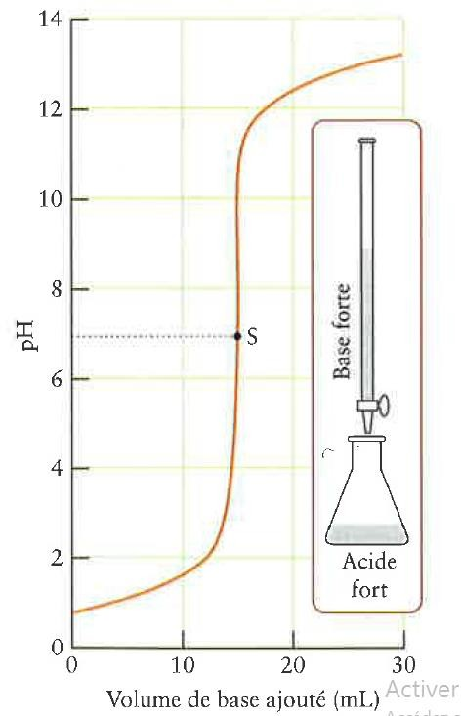
A= monoacide Fort, ex :HCl (titré)
B= monobase Forte, ex : NaOH (titrant)
HCl
+
^{NaOH → H}2^{O + NaCl}
Un graphe du pH de la solution à titrer en fonction du volume du réactif de titrage ajouté est appelé courbe de pH.
B2040-Chimie du vivant et environnement
-
Au début, le pH augmente lentement,
-
au point d’équivalence il y a
augmentation soudaine du pH qui
passe par 7. A ce point, un indicateur
change de couleur ou un titreur
automatique répond
électroniquement à la variation
brusque de pH.
-
Ensuite, le pH augmente lentement
vers la valeur de la base elle-même.
ECAM 2015
36

Slide 37
Calcul des points de la courbe de pH.
•
VB=0 ou X=0
Solution aF
VB<VE ou 0<X<1
OH⁻ (aq)
⇒
pH= - log(CA)
•
+
H3O⁺ (aq)
→
2 H2O(l)
B2040-Chimie du vivant et environnement
La réaction est quasi totale et est effectuée jusqu’à épuisement des ions H3O⁺.
Solution aF ⇒
pH=-log([H3O⁺])
[H O⁺ ] =
C _{A}V_{A} − C_{B}V_{B}
3
V_{A} + V_{B}
•
VB=VE ou X=1
Equivalence
⇒
solution d’un sel d’aF et de
bF
pH=7
[H₃O⁺]=10⁻⁷mol.dm⁻³
VB>VE ou X>1
Les ions OH⁻ sont en excès
•
Solution bF ⇒
pH=14+log([OH⁻])
[OH ⁻ ] =
C_{B}V_{B} − C _{A}V_{A}
V_{A} + V_{B}
•
X→∞
C_{B}V_{B}>>C_{A}V_{A} et V_{B} ≈V_{tot} ⇒ [OH⁻]≈C_{B}
ECAM 2015
37

Slide 38
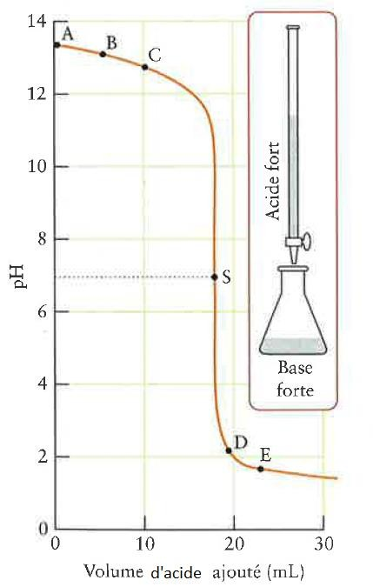
2) Ne utralisation d’une monobase Forte par un monoacide Fort
Solution
titrante
HCl
B2040-Chimie du vivant et environnement
Solution titrée
NaOH
ECAM 2015
38

Slide 39
Calcul des points de la courbe de pH.
•
VA=0 ou X=0
Solution bF
⇒
pH=14+log(CB)
•
VA<VE ou 0<X<1
OH⁻ (aq)
+
H3O⁺ (aq)
→
2 H2O(l)
B2040-Chimie du vivant et environnement
La reaction est quasi totale et est effectuée jusqu’à épuisement des ions OH⁻.
Solution bF ⇒
pH=14+log([OH⁻])
[OH ⁻ ] =
C_{B}V_{B} − C _{A}V_{A}
V_{A} + V_{B}
•
VA=VE ou X=1
Equivalence
⇒
solution d’un sel d’aF et de bF
pH=7 [H₃O⁺]=10⁻⁷mol.dm⁻³
•
VA>VE ou X>1
Les ions H3O⁺ sont en excès
Solution aF ⇒
pH=-log([H30⁺])
[H O⁺ ] =
C _{A}V_{A} − C_{B}V_{B}
3
V_{A} + V_{B}
•
X→∞
C_{A}V_{A}>>C_{B}V_{B} et V_{A} ≈V_{tot} ⇒ [H₃O⁺]≈C_{A}
ECAM 2015
39

Slide 40
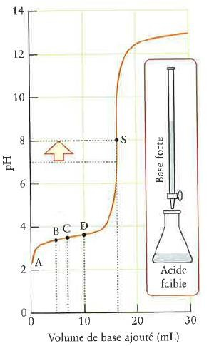
3) Ne utralisation d’un monoacide faible par une base Forte
^{CH}3^{COOH}
+
NaOH →
CH3COO⁻
+
^{H}2^{O}
Solution
titrante
KOH
B2040-Chimie du vivant et environnement
Solution titrée
CH₃COOH
ECAM 2015
40

Slide 41
Calcul des points de la courbe de pH.
•
VB=0 ou X=0
Solution af ⇒
pH = ¹ ( pKa − log C )
2
0, A
Approximations à vérifier
• VB<VE ou 0<X<1
CH3COOH + NaOH → CH3COO⁻ Na⁺ + H2O
B2040-Chimie du vivant et environnement
C
−
Solution af et de sa base conjuguée ⇒
pH = pK + log ^{A}
a
C
HA
Avec
nHA = CAVA-CBVB
n_{A} = C_{B}V_{B}
-
• VB=VE ou X=1
La solution obtenue est une solution de base faible
⇒ pH = 7 + ¹ ( pK + log c )
A⁻
2
a
A
−
-
CA = CB.VE/(Vtot) = CAVA/Vtot
A la ½ équivalence, CBVB =CAVA/2 donc pH=pKa(AH/A⁻)
• V_{B}>V_{E} ou X>1
Le pH est imposé par la bF.
Solution bF ⇒
pH=14+log([OH⁻])
[OH ⁻ ] =
C_{B}V_{B} − C _{A}V_{A}
V_{A} + V_{B}
ECAM 2015
41

Slide 42
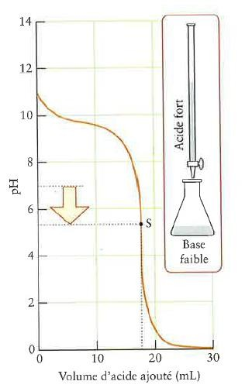
5) Ne utralisation d’un monobase faible par un acide Fort
^{NH}3
+
HCl →
NH4⁺
+ Cl⁻
Solution
titrante
HCl
B2040-Chimie du vivant et environnement
Solution
titrée NH₃
ECAM 2015
42

Slide 43
Calcul des points de la courbe de pH.
•
VA=0 ou X=0
Solution bf
⇒
pH = 7 + ¹ ( pK + log C )
2
a
B
• VA<VE ou 0<X<1
NH3 + HCl →
NH4⁺ + Cl⁻
B2040-Chimie du vivant et environnement
+ log ^{Cbase}
Solution bf et de son acide conjuguée
⇒ pH = pK
a
C
acide
Avec
nB = CBVB-CAVA
^{n}BH
⁺ = C V
• VA=VE ou X=1
A A
La solution obtenue est une solution d’acide faible BH⁺ ⇒ pH = ¹ ( pKa − log C )
2
BH
+
CBH
+
=CA.VE/(Vtot)=CBVB/Vtot
A la ½ équivalence, CBVB =CAVA/2 donc pH=pKa(BH⁺/B⁻)
• VA>VE ou X>1
Le pH est imposé par l’ aF ⇒
C _{A}V_{A} − C _{B}V_{B}
pH=-log([H3O⁺])
[H O ⁺ ] =
3
V_{tot}
ECAM 2015
43

Slide 44
Indicateurs acide – base usuels
Les indicateurs colorés sont des couples acido-basiques dont la forme acide : InH a
une couleur différente de la forme basique : In⁻.
Dans l’eau :
B2040-Chimie du vivant et environnement
InH(aq) H2O(l)
In⁻(aq)
H3O⁺(aq)
+
+
Leur capacité de coloration est très élevée et la quantité à mettre en œuvre est très
faible. La réaction ne perturbe pas les phénomènes acide-basique étudiés.
Nom
pK_{ai}
Intervalle de
virage (pH)
Couleurs
Acide
Basique
Jaune de méthyle
Méthyl orange
Rouge de méthyle
Bleu de bromothymol
Pourpre de crésol
Phénolphtaléine
3,3
4,2
5,0
7,1
8,3
9,7
2,9 – 4,0
3,1 – 4,4
4,2 – 6,2
6,0 – 7,6
7,4 – 9,0
8,0 – 9,8
Rouge
Rouge
Rouge
Jaune
Jaune
Incolore
Jaune
Jaune
Jaune
Bleu
Pourpre
Rouge violet
ECAM 2015
44

Slide 45
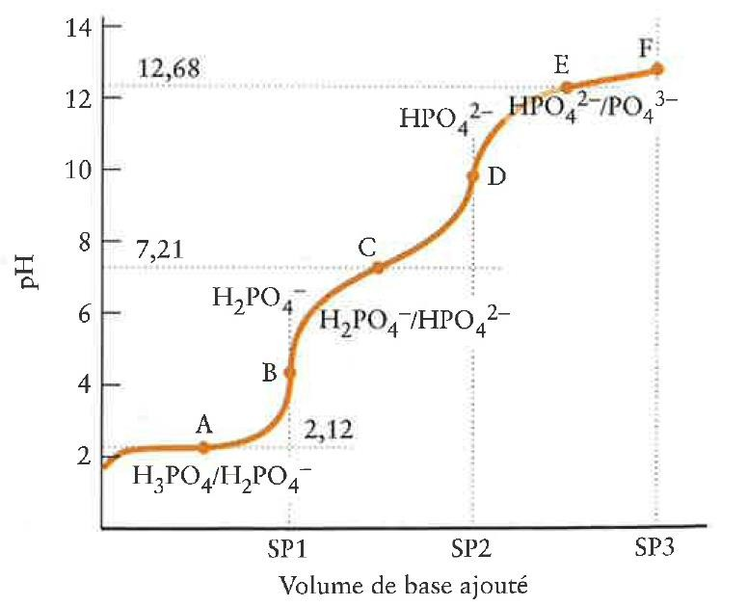
Voir exercices
B2040-Chimie du vivant et environnement
ECAM 2015
45

